Slide 1
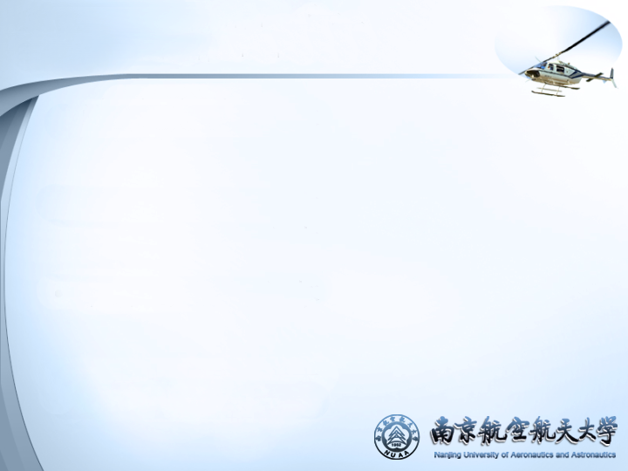
§4.2 Characteristics (Cont’d)
2. Speed characteristics
  Under an adjustment rule, n constant and altitude constant, Relations of thrust and sfc vs. flying speed (M₀ or v₀).
  Assume that the rule is n=const, and T₃*=const, with a variable nozzle p₉=p₀.
Notes:
与进气道有关。
调节规律的不同，特性不同。
二、速度特性
在一定的调节规律下，发动机的转速一定，飞行高度不变，推力和单位燃油消耗率随飞行M数(或速度v₀)的变化关系。
假定发动机的调节规律是n=常数，T₃*=常数，气流在喷管中完全膨胀，喷管可调。

Slide 2
2. Speed characteristics (Cont'd)
  When M₀↑, the thrust decreases or increases slowly at the beginning because π ↑. However, when M₀↑↑, the thrust goes down until 0 because T₂* ↑ approaches to T₃* so that few fuel can be added.
  When M₀↑, sfc↑ (Just normal).
Notes:
随着飞行M数的增大，发动机的推力开始略有下降或缓慢地有所增加。在超音速范围内则增加较快。当M数继续增加时，推力又转为下降，直至推力为零。耗油率则是单调的变化，随着飞行M数的增大而不断增加，且在高M数的范围增加更为急剧。
热力循环图可以看出：压比越高，热效率越高，但输出功减小。

Slide 3
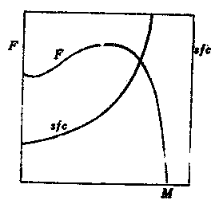
2. Speed characteristics (Cont'd)
  Typical jet engine’s speed characteristics
  T₀*, p₀* vary with M₀.
  p₀* influences q_{m}, thrust.
  T₀* influences similitude
  rotation speed.
Notes:
耗油率与飞行公里数无关

Slide 4
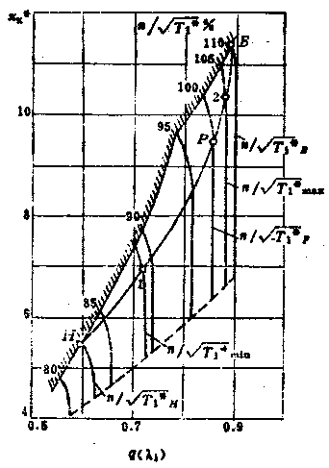
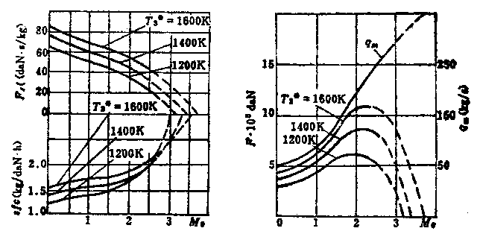
2. Speed characteristics (Cont'd)
In working line, point moves down because T₁*↑ with M₀, n/√T₁*↓.
Fig below shows charact. for diff T₃*, altitude 6km.
Notes:
单位推力下降、流量上升；
在共同工作线上，增加M数，T₁*增加， 相似转速n/√T₁*下降，工作点下移。
下图为不同T₃*、飞行高度6km的速度特性

Slide 5
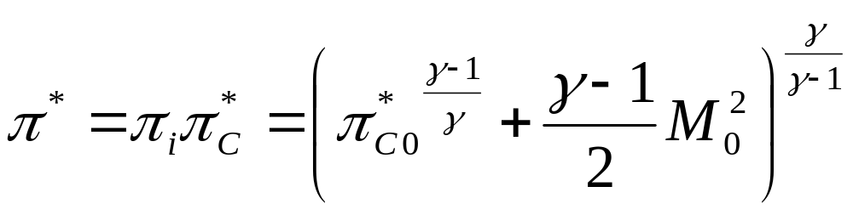
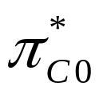
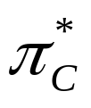
2. Speed characteristics (Cont'd)
2.1. Mass flow
  When M₀↑, π_{C}*↓. But total π*↑ since
where is when M₀=0.
Notes:
流量
随着飞行M数增加，冲压的增压比增加，而从共同工作线上看出，压气机增压比是下降的。计算表明，两者相乘的结果，总增压比随M数的增加而增加。如果不考虑进气道的损失，假设涡轮功不变，它们的关系是：总增压比
讨论推力变化：F=qmFs
qm随M数的增加而增加

Slide 6
2.1. Mass flow (Cont'd)
  π*↑ means p₂* and p₃* ↑, but adjustor makes T₃* const. In general, turbine guide vanes work under supercritical condition and the mass flow is proportional to p₃*. In conclusion, M₀↑⇒q_{m}↑. In supersonic, it’s more significant.
Notes:
流量
总增压比
式中 为飞行M数为0时的压气机设计增压比。总增压比π增加，意味着p₂*或p₃*增加，而调节规律是T₃*不变，通常涡轮导向器是在超临界状态下工作的，流量正比于p₃*，其结果是飞行M数增加，则流量增加。在超音速飞行时，流量随飞行M数而增加显著。
为什么流量正比于T3*？流量公式。

Slide 7
2. Speed characteristics (Cont'd)
2.2. Specific thrust
  When M₀↑, total π*↑. This gives 2 influences on specific thrust:
    π*↑ ⇒ thermocycle efficiency ↑. Good
    T₂*↑, for fixed T₃*, less fuel added, cycle work↓. Bad and more significant than above
Notes:
单位推力
随着飞行M数的增加，总压比增加，这将引起对单位推力影响的两方面的效果
增压比增加，循环的热效率提高。
压气机的出口总温T₂*增加，涡轮前的燃气温度T₃*一定时，加热量减小。计算表明，起主导作用的是后者。因而，随着飞行M数的增加，循环功不断地减小。

Slide 8
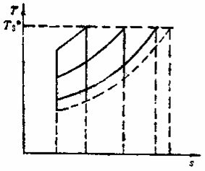
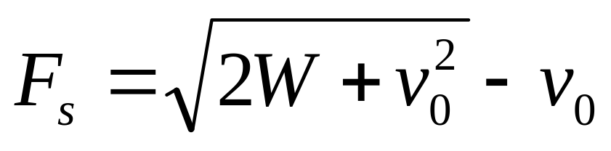
2.2. Specific thrust (Cont'd)
  From
  We see that F_{s}↓ with v₀ because of W↓.
  When M₀ is low, variation is small. But when M₀ is high, F_{s}↓ quickly, even heat added is not enough for losses, ie. Thrust 0.
Notes:
从公式(2-30)
可见，单位推力也是不断减小的。
飞行M数较低时，变化较小，而当M数较高时，变化很大。直至当加入的热量只足以克服气流在发动机内流动过程中的损失时，单位推力变为零。
Fs随M数增加而减小

Slide 9

2.2. Specific thrust (Cont'd)
  From F_{s}=v₉-v₀, we see both v₉ and v₀ ↑, but v₉ change is slow than v₀ until F_{s}=v₉-v₀ =0.
  Total thrust F=q_{m}F_{s}
Notes:
以上关系说明，飞行M数增大时，喷管出口的总压p₉*上升，排气速度v₉增大，但v₉增大的程度始终小于飞行速度v₀增大的程度，也就是单位推力F_{s}=v₉-v₀总是减小，直至为零。
总推力F=q_{m}F_{s}

Slide 10
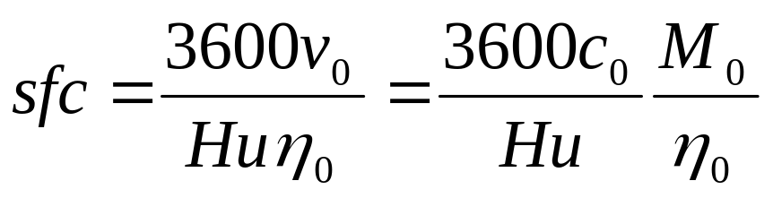
2. Speed characteristics (Cont'd)
2.3. sfc
  Change depends on M₀ and η₀ (total efficiency). η₀ = η_{t}η_{p}.
  With M₀↑, η_{t} (thermal efficiency) has 2 factors: π*↑⇒η_{t}↑; heat↓ and total pressure losses not↓ even ↑.
Notes:
单位燃油消耗率
取决于飞行M数和总效率。热效率的变化，如图所示。随飞行M数的增加，影响热效率的因素有两个，一是总增压比提高，可改善理想热效率；二是加热量减少，而沿流程的压力损失，并没有按
比例减少，甚至还会有所增加。

Slide 11
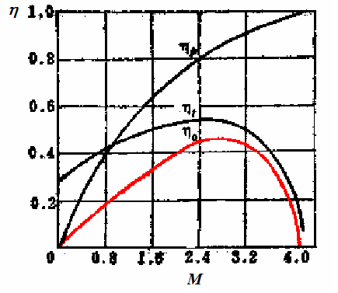
2.3. sfc (Cont'd)
  Propulsion efficiency η_{p}↑ when v₀↑.
  Total efficiency
Notes:
推进效率随飞行M数的变化是很明显的，v₉与v₀越接近，推进效率越高，随飞行M数的增加，推进效率总是增加的。
从图线（下图）看出，热效率随飞行M数的变化正是这两个因素作用的结果。
最佳压比使热效率最大。

Slide 12
2.3. sfc (Cont'd)
  Only under the same flying speed, using sfc to evaluate economy makes sense.
  sfc curve is used to estimate the distance and duration which the airplane can fly.
Notes:
只有在速度不变的情况下用单位燃油消耗率评价经济性才是有意义的。因为随飞行M数使产生每十牛推力所消耗的油量增加了，但与此同时，每十牛推力所做的功也增加了。
单位燃油消耗率的变化曲线用于计算飞机在各个飞行阶段的耗油情况，从而计算航程与续航时间。
？涡喷发动机M数越大，推力越大。

Slide 13
2. Speed characteristics (Cont'd)
2.4. T₃*
  T₃*↑, v₉↑, F_{s}↑.
  F_{s}⇒0 at higher M₀.
Notes:
Fs线，sfc线，F线，qm线
T₃*的影响
T₃*大，喷管的排气速度增加，单位推力增加，单位推力要更大的M数才会变为0。

Slide 14
2.4. T₃* (Cont'd)
  At low M₀, sfc↑ with T₃* ↑;
  At high M₀, sfc↓ with T₃* ↑. ↑T₃* improves engine’s performance at high speed.
Notes:
在低M数时，单位燃油消耗率增加；在高M数时， T₃*较高时的涡轮喷气发动机的单位燃油消耗率还可能比T₃*低时的要小。
由此可见，提高涡轮前燃气温度，将大大改善发动机在高飞行M数下的性能，扩大超音速飞行的范围。

Slide 15
2. Speed characteristics (Cont'd)
π_{C}*
  In general, at low M₀, π_{C}*↑ is better;
  At high M₀, lower π_{C}* may be better for thrust characteristics and sfc.
Notes:
π_{K}*的影响
对于低飞行M数下的发动机，采用较高的设计增压比比较有利；反之，对于高飞行M数的发动机，用较低的设计增压比可以得到较好的推力特性和较低的单位燃油消耗率。
原因：进气道的冲压。

Slide 16
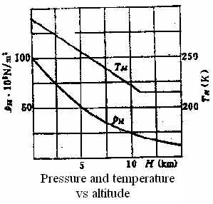
§4.2 Characteristics (Cont’d)
3. Altitude characteristics
  Under certain adjustment rule, n unchanged and M₀ unchanged, variation of F and sfc vs altitude.
Notes:
大气参数随高度变化
一高度特性
在一定的调节规律下，发动机的转速一定，飞行M数不变，推力和单位燃油消耗率随飞行高度变化关系。

Slide 17
3. Altitude characteristics (Cont’d)
  Adjustment rule:
    n=const
    T₃*=const
    Expansion complete in nozzle. ie. variable nozzle.
Notes:
大气参数随高度变化
一高度特性
和速度特性一样，我们仍假定发动机的调节规律是n=常数，T₃*=常数，气流在喷管中完全膨胀。

Slide 18
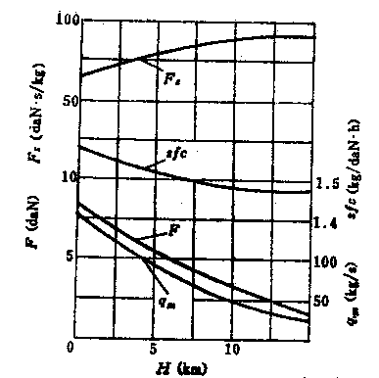
3. Altitude characteristics (Cont’d)
  H↑, T_{atm}↓, T₁* ↓, n/√T₁* ↑. Working point moves to top-right, ie. π_{C}*↑ and q(λ)↑. So total pressure ratio↑.
--Ex. if π_{C}*=10 and M₀=0.9, altitude from 0 to 11km rises π_{C}* 57％.
Notes:
大气参数随高度变化
一高度特性

Slide 19
3. Altitude characteristics (Cont’d)
Mass flow
  Under T₃*=const rule, q_{m} is proportional to p₃*. With H↑, p_{H}↓, but p₃*↓ slowly and q_{m}↓ slowly too because of T_{H}.
  11km above, T_{H} unchanged, q_{m} is proportional to p_{H}.
Notes:
流量
按T₃*=常数的规律，流量正比于p₃*。随着飞行高度↑ ，一方面大气压力↓ ，使p₃*下降较慢，流量下降也较慢。在11km高度以上，温度不变了，间接因素不再起作用，流量与外界大气压力成比例地下降。
大气压力↓，但压比↑，所以p₃* ↓慢。
11km以上，p₃* ↓与大气压力成比例。

Slide 20
3. Altitude characteristics (Cont’d)
Specific thrust
  With H↑, T₁*↓; but if T₃*=const, need more fuel. And π_{total}*↑ (perf map) improves thermal efficiency.
  2 factors increase F_{s}. In general, from H=0 to 11km, F_{s} ↑40%～50%.
  When H>11km, T_{H} unchanged, so F_{s} unchanged.
Notes:
单位推力
随着飞行高度上升，一方面压气机出口的总温T₁*下降，而T₃*一定，则加给流过发动机的每千克质量流量空气的热量增加，另一方面是总增压比上升，改善了热能利用的程度。这两个因素都将使单位推力随飞行高度上升而增加。概略估算， 从海平面到11km高度，单位推力的增加可达约40%～50%，当飞行高度大于11km时，外界大气温度不再变化，单位推力也就保持不变。

Slide 21
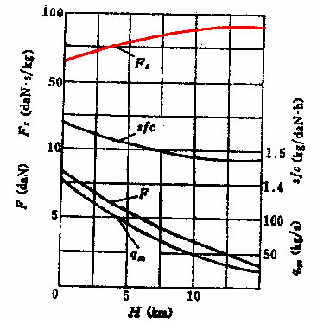
Specific thrust (Cont'd)
Notes:
（4-2）

Slide 22
3. Altitude characteristics (Cont’d)
Thrust
  F goes down when altitude↑ because air density↓.
  If H<11km, since π_{total}*↑, q_{m}↓ is slower than p_{H}↓, and F_{s}↑. In conclusion, F↓ is slower than q_{m}↓.
Notes:
单位推力=（V9-V0）
推力
推力随飞行高度的增加总是下降的，其决定性的因素是空气的密度随高度的上升而下降。在飞行高度小于11km时，由于总增压比增加的作用，空气流量的下降比大气压力的下降慢，单位推力有明显的增加。所以，推力的减小将比空气流量的下降更少些。

Slide 23
Thrust (Cont’d)
  Same ex as before.
    At 11km, p_{H} is 0.223 of that in sea level, and q_{m} is 0.35 of that in sea level and F is 0.52 of that in sea level.
    When H↑>11km, F_{s} unchanged, F and q_{m} decrease both proportionally to p_{H}.
Notes:
上面所举的同一例子，在11km的高度上，大气压力只有海平面的0.223倍，经过发动机的空气流量为海平面的0.35，发动机的推力为海平面的0.52。当飞行高度大于11km时，随着飞行高度的上升，单位推力将不变，推力将和空气流量一样，与大气压力以同样的变化关系而减少。

Slide 24
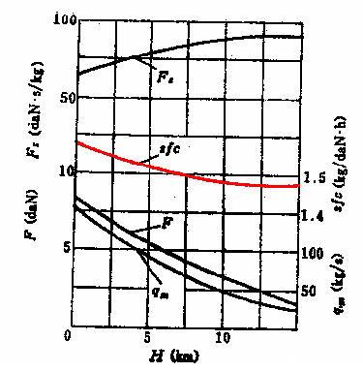
3. Altitude characteristics (Cont’d)
sfc
  When H<11km, with H↑, π_{total}*↑ and thermal efficiency↑ so that sfc↓.
  When H>11km, sfc remains unchanged.
Notes:
单位燃油消耗率
在飞行高度小于11km时，随着飞行高度的上升，总增压比增加，热量的利用程度改善，使单位燃油消耗率下降。在飞行高度大于11km时，单位燃油消耗率也就保持不变。

Slide 25
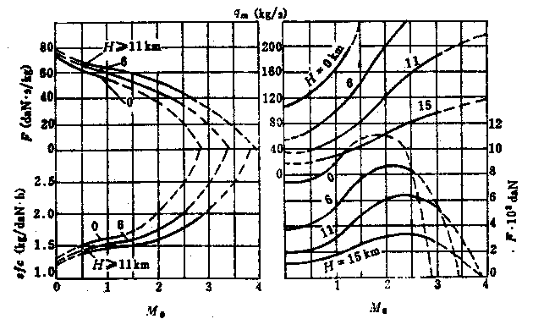
3. Altitude characteristics (Cont’d)
Speed and altitude charac. in one map
π_{C}*= 6，T₃*= 1400K，map of a jet engine under n=const and T₃*=const.
Different design parameters and different adjustment rules make different characteristics.
Notes:
速度特性和高度特性可以表示在同一张特性图上。这是一台地面设计增压比为6，涡轮前燃气温度为1400K的涡轮喷气发动机的高度，速度特性，发动机的调节规律是n=常数，T₃*=常数。设计参数不同，发动机的特性当然不同，调节规律不同，发动机的特性也会不同。

Slide 26
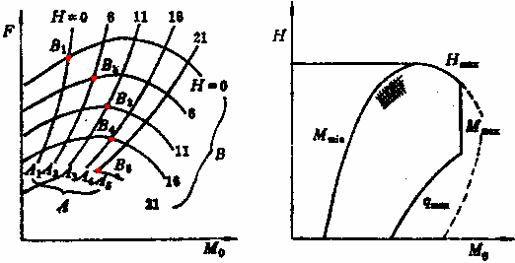
3. Altitude characteristics (Cont’d)
Flying envelop
  Curves of group A are drag characteristics of airplane, and those of group B are engine’s speed characteristics in max rating.
  Intersection points for a given altitude are max M₀. Connecting them together gives flying envelop.
Notes:
飞行包线
上述特性图，同样是发动机所固有的。飞机在不同的高度上等速平飞，有不同的阻力特性线。图上所示A组曲线为飞机等速平飞的阻力特性，B组曲线为发动机的最大推力状态的速度特性。在同一高度上两曲线的交点所对应的M数就是最大平飞M数。
如果把所有的A点(表示在一定的高度上飞机最小的平飞M数)也连起来，并转换一下坐标就得到如图所示的包括虚线在内的飞行包线。

Slide 27
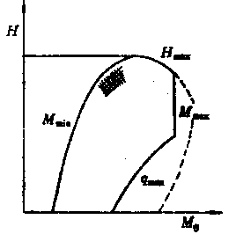
Flying envelop (Cont'd)
  H_{max} and M_{0max} are usually determined by the highest power engine can supply or allowed airplane strength.
  We can also draw this figure with min rating of the engine to get min points.
Notes:
例如H_{max}点，就表明最大飞行高度是由发动机在这一飞行高度所能提供的推力正好等于飞机在这一飞行高度以最小飞行M数作等速平飞所需要克服的阻力。
最大的飞行M数是由在这一飞行高度下发动机所能提供的推力和飞机在这一飞行高度等速平飞所需要克服的阻力所确定，或者由飞机结构强度的允许值所确定的。
由于大气压力p_{H}是随飞行高度的增加而下降，所以最大动压头q_{max}所对应的最大允许M数是随飞行高度的增高而增大的。

Slide 28
§4.2 Characteristics (Cont’d)
4. Transient characteristics
  Not steady working states
  Starting, accelerating, decelerating, and rotational speed change with time. They are unsteady states, their performance is called transient characteristics.
Notes:
四、过渡状态特性
不随时间而变化发动机平稳工作状态
起动和加减速过程，转速和其他参数随时间而变化，是动态过程，它的特性也叫过渡状态特性。

Slide 29
4. Transient characteristics (Cont'd)
4.1. Accelerating
  Idle→Max rating The time from idle to max is important for safety in landing. When landing, engine is on idle, but if need to re-take off, the engine must provide max power in short time.
  Shorter the time, better accelerating. In general, it should be in 5~18s.
  Cruise→Max 3~5s for engines, but 50~80s for airplanes.
Notes:
4.1. 加速过程
慢车状态→最大状态 发动机从慢车状态，推油门加速到最大状态所需要的时间，称为加速性。这一加速性对飞机的安全着陆具有非常重要的意义。在飞机着陆时，发动机处在慢车状态工作，当发现情况，需要复飞时，就要求发动机能迅速地达到最大状态，提供最大推力，使飞机脱离险境。发动机迅造反应的程度，是以时间来度量的，这时间就代表发动机的加速性。时间愈短，表示发动机的加速性愈好。现代的涡轮喷气发动机的加速性一般在5~18s之间。

Slide 30
4.1. Accelerating (Cont'd)
In steady working conditions, turbine power is equal to the power needed by compressor and accessories.
Acceleration because turbine power is greater than the power needed.
Need to add more fuel, T₃*↑ higher than steady condition. Higher T₃*, better acceleration.
Notes:
打破平衡工作的因素是多加油，使涡轮前燃气温度T₃*高于在同一转速下稳态工作时的T₃*。两者相差愈大，加速愈快，但不允许任意提高加速过程的T₃*。

Slide 31
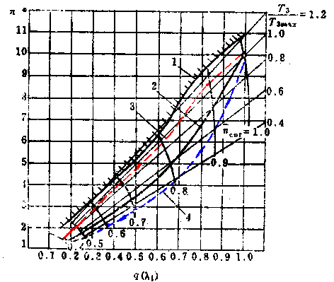
4.1. Accelerating (Cont'd)
In perf map, line 2 is steady working line, line 3 is accelerating line.
In the same n,
T₃*(Acc)>
T₃*(steady)。

Slide 32
4.1. Accelerating (Cont'd)
Three limitations for accelerating:
  T₃* can’t exceed too much T_{3d}* in max rating. In accelerating, n is not high, centrifugal force is not high. So T₃* can be higher, 5%～15% in general.
Notes:
考虑到在加速过程中，发动机的转速小于最大转速，叶片的离心力比较小,因此,在短时间内T₃*可以略高于最大转速下设计点的温度T_{3d}*，通常可超过，以尽量改善加速性。

Slide 33
3 limitations (Cont'd)
  Avoid compressor surge
  In the perf map,
  we can see the
  compressor
  goes into surge
  if T₃* is to high.
Notes:
T3* const lines + red line

Slide 34
3 limitations (Cont'd)
  Rich fuel flame-out
  When n is low and it’s already in rich fuel. If add too much fuel in acceleration, it’s easy for rich fuel flame-out. In addition, in high altitude, it’s more easier to happen.

Slide 35
4.1. Accelerating (Cont'd)
Pilots don’t need to know these limitations, he just push the handle.
Need an accelerating controller.
  Automation

Slide 36
4.1. Accelerating (Cont'd)
Factors
  Moment of inertia of rotor
    Size, structure, materials
  Idle speed
    High idle speed can reduce accelerating time
    Increase landing distance
Notes:
显然，转动惯量愈小，转子的加速时间愈短，它们之间成正比关系。但转动惯量主要取决于发动机的尺寸大小和结构设计，而这些又取决于发动机的主要性能，不应当在考虑加速性时给于改变。提高慢车转速会直接地缩短加速时间，而在转速特性中已经提到，提高慢车转速，会使着陆时的推力升高而增加滑跑距离。所以慢车转速的选择必须综合考虑这两个方面。
转子的转动惯量
转动惯量小——尺寸大小和结构
慢车转速。
提高慢车转速会直接地缩短加速时间
提高慢车转速会使着陆时的推力升高而增加滑跑距离

Slide 37
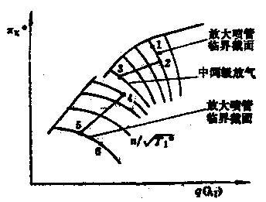
4.1. Accelerating (Cont'd)
To improve acceleration, one way is to open variable nozzle so that the turbine has bigger power.
In Fig, 5 to 6. 6 is far
away from surge so
that more fuel can be
added.
Notes:
此外，为了改善加速性，可以放大喷管临界截面积，使涡轮获得更大的功率。如图所示，可在共同工作线上看到，两次放大了喷管临界面积。这对于改善加速性都会带来明显的效果。特别是工作点从5到6，放大喷口的目的就是为了改善加速性。

Slide 38
4. Transient characteristics (Cont'd)
4.2. Decelerating
  Line 4 is decelerating working line.
  Limit is weak fuel flame-out.

Slide 39
4.2. Decelerating (Cont'd)
  Under high M₀, deceleration too faster may cause oscillation in the intake.
Notes:
此外，在高M数飞行时，发动机急剧减速有可能引起进气道喘振。

Slide 40
4. Transient characteristics (Cont'd)
4.3. Starting
  Engine rotation speed from 0 to idle.
  Idle speed is min rotation speed on which the engine can work. Speed<Idle means turbine power is not enough to carry compressor and accessories.
Notes:
发动机的转速从零加速到慢车转速，称为启动过程

Slide 41
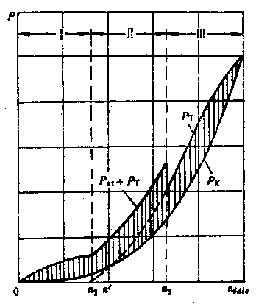
4.3. Starting (Cont'd)
  Need an extra power to carry the rotor to the idle speed.
  APU or electric motor, power: kw to hundreds kw.
  P_{T}——turbine power,
  P_{C} ——compressor and accessory power,
  P_{st} ——extra power.
Notes:
慢车状态是发动机能够稳定工作的小转速工作状态，而且涡轮前燃气温度T₃*也还不太高。在此状态以下，T₃*将继续上升，直至某一转速，T₃*达到最大允许值，这就是发动机能独立工作的最低转速。低于这一转速时，涡轮产生的功率不足以带动压气机和附件。所以在起动时，涡轮喷气发动机一定要有其他动力源，才能将转子加速至少加速到发动机能独立工作的最低转速以上。
图中，P_{T}表示涡轮功率，P_{K}表示压气机功率，P_{st}表示起动机功率。

Slide 42
4.3. Starting (Cont'd)
Weather influences
  Easier in winter. High π*
  More difficult in summer
  Difficult at high altitude
Notes:
气候对启动的影响

Slide 43
4.3. Starting (Cont'd)
Restarting in flying
  No one wants to shut down engines when flying.
  APU can help.
  If no APU, diving to get windmill state.
Notes:
空中启动
涡轮喷气发动机在空中停车后，需要重新起动。空中起动和地面起动不同，不需要起动机来加速发动机转子。因为发动机由惯性作用仍在自转，且迎面吹来的气流有一定的冲压压比，能使发动机达到一定的转速。这时，为了起动发动机，只需要点燃燃烧室中的燃油就可以了。但是，在自转状态(或叫风车状态)时，燃烧室进口的空气温度和压力较低，且随飞行高度的升高而降低，燃烧室中气流以很大的速度流动，有可能吹熄已经点着的点火源。因此，涡轮喷气发动机在高空起动的可靠性要由燃烧室内点火的可靠性来保证；或者降低飞行高度进行空中起动，因为能够起动点火的飞行高度是有一定限制的，或者在下降到一定的飞行高度上进行补氧点火。

